Slide 1
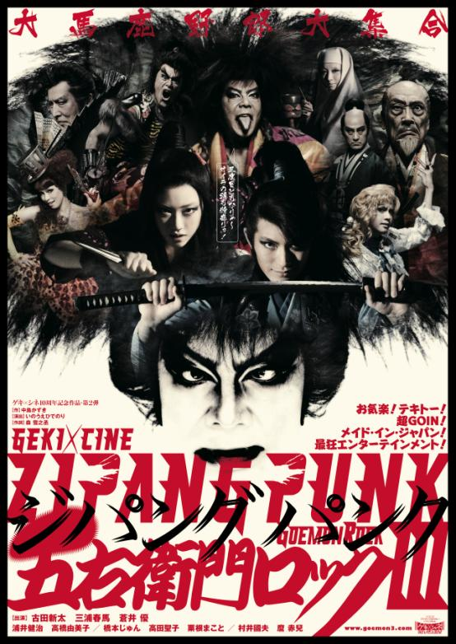
２０１４年３月２９日（土）全国ロードショー！

Slide 2
INTRODUCTION
お気楽！テキトー！超GOIN！
メイド・イン・ジャパンの最狂エンターテインメント！
ニッポンを代表する大泥棒・石川五右衛門。
文学、歌舞伎、映画、アニメ、ゲームと数々のジャンルで扱われる大人気ヒーロー?!五右衛門を、劇団☆新感線の看板役者である古田新太が演じ、新感線流に魅せる大人気公演『五右衛門ロック』シリーズ。2007年『五右衛門ロック』（出演：古田新太、松雪泰子、森山未來、江口洋介、北大路欣也、他）、2009年『薔薇とサムライ』（出演：古田新太、天海祐希、他）に続き、本作『ZIPANG PUNK～五右衛門ロックⅢ」は2012年～13年にかけて東京・大阪で上演、劇団☆新感線史上最大となる約13万人を動員。また、毎公演終演後には客席がスタンディングオベーションとなり、前々作・前作を凌ぐ盛り上がりを見せた。
仕掛ける春馬。惑わす蒼井。どんでん返すは古田のゴエモン！
アイツもコイツも歌って踊る！ジパング・パンクのお出ましだ！！
毎回豪華ゲストが魅力の新感線。今回は初参戦、再登場、おなじみのメンツと異種格闘技戦ともいうべき強力な布陣が集まった。
まずはこの人がいなくちゃ始まらない、豪快で正義に熱くめっぽう強い五右衛門を演じるのは、当たり役の古田新太。その五右衛門を追う探偵・明智心九郎役に三浦春馬、五右衛門を誘いお宝を狙う女盗賊・猫の目お銀役に蒼井優。人気実力ともにトップクラスの２人が歌に踊りにと、テレビ等ではなかなか見られない姿で大いに魅了する。また、シリーズ前作で、天然なおバカ王子のキャラクターで大人気となった、シャルル・ド・ボスコーニュ役の浦井健治と、新感線には４度目の出演となり、本作では空海の残した謎を握る尼僧・春来尼役を演じる高橋由美子らが期待通りに大活躍。そして五右衛門の盟友・前田慶次郎役に橋本じゅん、秀吉に仕える石田三成役に粟根まこと、海を渡ってお宝を狙う南蛮人のマローネ・アバンギャルド侯爵夫人役に高田聖子とおなじみの劇団員が作品を盛り上げ、さらには、豊臣秀吉役に麿赤兒、南蛮人とともに宝を狙う堺の豪商・蜂ヶ屋善兵衛役に村井國夫と大ベテランの二人ががっちり芝居を支える。
五右衛門を中心に繰り広げられる謎解きお宝騒動。お気楽でひたすら楽しい物語を彩る超豪華なキャスト陣が歌って踊って笑わせる、あっという間の183分！メイド・イン・ジャパンの最狂エンターテインメント作品が、ゲキ×シネとなってスクリーンで楽しめる！！

Slide 3
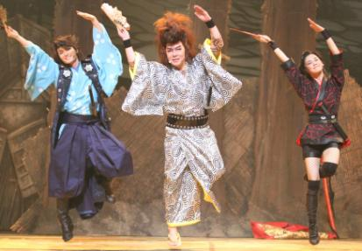
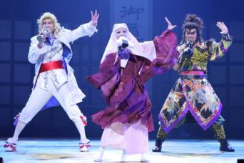
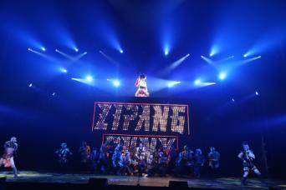
日本最高の音楽活劇を世界最高水準の音響編集で味わう。
劇団☆新感線の作品はドラマ性を重視した“いのうえ歌舞伎”と、ひたすら笑いに特化した“ネタもの”、そして音楽を中心に据えた“音モノ”、この三本柱でジャンル分けされているが、“五右衛門シリーズ”が属するのは“音モノ”。バンドの生演奏が入る本作は、演劇公演ではなかなか目にしない巨大なスピーカーが舞台の四方を囲い、客席が音に包まれるようなライブ感あふれる作風となっている。
そこで、ゲキ×シネ『ZIPANG PUNK～五右衛門ロックⅢ』では、ゲキ×シネ『シレンとラギ』に引き続き、“音”にこだわり、ハリウッドにあるワーナー・ブラザースのスタジオで音響編集を行った。編集を担当したのは、現在ハリウッドでもトップクラスのサウンドミキサー、マイク・プレストウッド・スミスとマイケル・ケラーの２人。なんと彼らは、『007 カジノ・ロワイヤル』(06年)、『ハリー・ポッター』シリーズ、『ハンガー・ゲーム』（12年）、『アイアンマン３』（13年）、『キャプテン・フィリップス』（13年）などの大作を手がけている。結果、今作は、舞台とはまたひと味違ったスケール感に仕上がった。五感を揺るがす臨場感をぜひ映画館で体感してほしい！

Slide 4
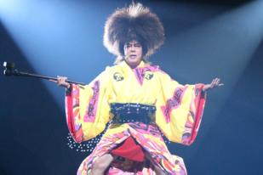
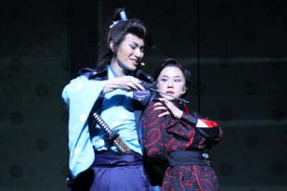
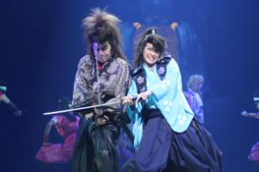
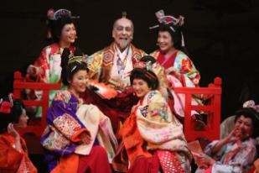
STORY
誰もが狙うはジパングに隠された黄金…んっ!?
太閤秀吉、栄華の時代—
天下無敵の大泥棒“石川五右衛門”（古田新太）は女盗賊“猫の目お銀”（蒼井優）と空海ゆかりの “黄金目玉像”を盗み出す。が、お上直属の若き探偵“明智心九郎（しんくろう）”（三浦春馬）が五右衛門たちを追いつめる。なんと、その像には空海が隠した黄金のありかを示す暗号が隠されていたらしい？！
大事な仏像を盗まれた尼僧“春来尼”（高橋由美子）、埋蔵金伝説を聞きつけた“豊臣秀吉”（麿赤兒）とその腹心“石田三成”（粟根まこと）＆“前田慶次郎”（橋本じゅん）、さらには海を越え、五右衛門の宿敵“マローネ・アバンギャルド侯爵夫人”（高田聖子）と五右衛門の助太刀？〝シャルル・ド・ボスコーニュ“（浦井健治）、そして腹黒い悪人臭満載の堺の豪商“蜂ヶ屋善兵衛”（村井國夫）ら、五右衛門相手にくせ者たちが大集合！
どいつがお宝ゲットかって？
俺様こそが天下の大泥棒“石川五右衛門”様だ！
中指突き立て思う存分暴れてやるゼ！！！

Slide 5
PRODUCTION NOTE
ゲキ×シネ『ZIPANG PUNK〜五右衛門ロックⅢ』
ハリウッドのポスプロ現場潜入レポート
劇団☆新感線の舞台を映像化し、舞台ファンだけでなく映画ファンの間にもすっかり人気が定着したゲキ×シネ。２００４年からスタートし、１０周年を迎えるゲキ×シネの記念作品第2弾となる最新作『ZIPANG PUNK〜五右衛門ロックⅢ』の音の仕上げが、ロサンゼルスの北、バーバンク市にあるワーナー・ブラザースのスタジオで行われていると聞いて現場を訪ねた。ワーナーのポスト・プロダクション施設は、ハリウッドでも有数の素晴らしい施設で、クリストファー・ノーランの監督作でアカデミー賞の音響編集賞を受賞した『ダークナイト』や、『グラン・トリノ』などクリント・イーストウッドの一連の監督作を手がけている。
ワーナー・スタジオのメインの入り口となるゲート４からスタジオの敷地内に入ると、ハリウッドのスタジオを象徴する巨大な給水塔がまず目に飛び込んでくる。ポスプロの施設は、その入り口を入ってすぐ左手にある、いかにもカリフォルニアらしいスペイン風の素敵な建物の中にある。『ZIPANG〜』の仕上げが行われているのは、その中で最も大きなミキシング・スタジオの一つ、ステージ９だ。スタジオ内に入るとまずその大きさに驚かされる。映画館と変わらない巨大なスクリーン（最近の映画館はこれより小さい小屋の方が多いかも）のある実に美しいミキシング・スタジオだ。ステージ内には個別の編集室が数部屋ある以外に、パティオや広々としたラウンジにキッチン、シャワー室まで完備されていた。そしてなによりスタジオ内の音の素晴らしさに圧倒される。低音がずしりと腹に響いてくるだけでなく、どんな大きなボリュームでもすべての音が実に鮮明に聞こえてくるのだ。邦画の実写やアニメ作品では時々ハリウッドで音の仕上げをすることはあるが、舞台を映像化した作品で、わざわざ海外で音作りをするというのはかなり珍しい試みに違いない。ハリウッドでゲシ×シネの仕上げをすることになったいきさつを、金沢尚信プロデューサーに聞いてみた。
「ゲキ×シネで僕たちがこだわっている点は、まず映画館で見る作品としてお客さんに楽しんでもらえるものにする、ということなんです。僕たちは、元々映画畑出身じゃないということもあって、よくも悪くも日本の習慣に縛られていない。それでパワーのあるスタッフと組んでみたいと思い、海外でスタッフを探している時に、今回もお仕事をお願いしている００７の『カジノ・ワヤイヤル』のサントラを手がけたマイク（・プレストウッド・スミス）が、僕たちの作品に興味を持ってくれていると聞いたんです。僕は『カジノ・ロワイヤル』が大好きで、前に映画を観た時に、『音で観客の気持ちを高めたり、雰囲気を伝えるのがうまいなあ』と感心したのを覚えていました。それでマイクの名前が出た時に、『本当ですか？』ってなり、その後、彼とロスで会って『是非やってみよう！』となったわけなんです」

Slide 6
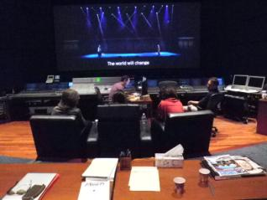
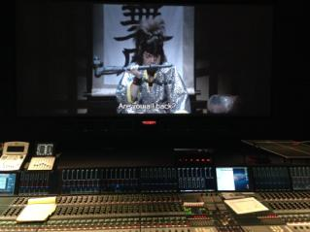
こうして、前作『シレンとラギ』から、ゲキ×シネのハリウッドでの音作りがスタートしたわけだが、金沢プロデューサーは、ハリウッドの一流のスタッフとの仕事を通して、着実に自分が探していたものに近づいているという手応えを感じているようだ。
「こちらで作業するにあたって最初もちろん不安はありました。でも、期待の方が大きかったですね。やってみないと分からないですし。結果は（言葉の問題よりも）プラスの方が大きいと感じました。映像作りは言葉じゃないんだと思いましたね。感覚的に分かるんです。こちらが欲しいものを少し説明しただけで分かってくれたりするんですよ。映画作りにおいて、文化の違いは障害にならない気がしますね。また今回２度目ということもあって、『前はこうだったから、こうしよう』といった感じで、彼らとよりコミュニケートがしやすくなっています。それと、こちらのスタッフは本当に楽しそうなんです。仕事を楽しんでやっているのが伝わってきます。スタジオの設備は確かに素晴らしいですが、大事なのはやっぱり、それを使う人ですね」
９２年から、劇団☆新感線の舞台のオリジナル音楽をすべて手掛けた岡崎司も、ハリウッドのスタッフと組んだことで大いに刺激を受けているという。そして今回ハリウッドで仕上げをするにあたって、かつてないほど音のミックスに深く関わることになったそうだ。
「音楽は全曲、一度日本でゲキ×シネ用にすべてミックスし、それをマイクさんに渡したんです。だからフェイダーを一列に並べてすべての音を同じレベルにしたら、僕たちが日本でやったミックスになるわけです。でも今回こちらの作業を見ていてわかったのですが、やり方が全然違うんです。通常は僕の音楽をステレオ用に、２チャンネルでミックスしたものを渡すんですが、それだと調整出来るのは音の大きさだけになります。でもそのやり方では、『僕のクオリティは出せない』とマイクさんに言われたので、それぞれの音源をバラで渡してやってもらったんです。そしたら本当にびっくりするぐらいあかぬけた感じになりました。日本では音楽のソフトを５.１chのサラウンドで作ることは滅多にないんです。でも今回演劇を映画館で楽しんでもらうために、音楽もサラウンドにしてもらったわけですが、マイクさんは音をサラウンドに広げるのがものすごく巧いんです。サラウンドを扱う才能というのは、２chを扱うのとはまったく違う才能だと思いましたね」

Slide 7
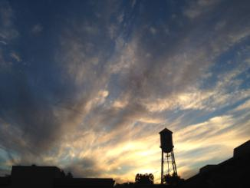
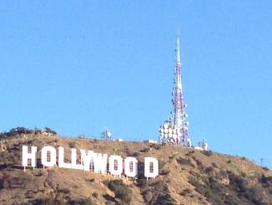
スタジオでの実際のミキシング作業は、マイク・プレストウッド・スミスとマイケル・ケラーの２人のサウンド・ミキサーによって進められていた。マイケルとマイクは、これまで『アイアンマン３』や『ヘルボーイ２』など、１０作品ほどコンビで作品を手がけており、端から見ていても、２人の息が実にピッタリなのが感じられた。
「僕（マイク）が台詞と音楽を担当し、マイケルがサウンド・エフェクトを担当し、基本的に２人で映画全体のサントラを仕上げるんだ。この作品はミュージカルでもあるわけで、僕の仕事は、すべての楽器や声が自然に聞こえるようにするだけでなく、それらをエキサイティングでドラマチックにすることなんだ。レコードを作るのと基本的には同じだね。そしてマイケルがフォーリーなどですべてのエフェクト音をつけて、キャラクターを生き生きとさせるんだ。役者たちの声はピンマイクですべて録音されているけど、それ以外の刀やいろんな動きの音は、すべてマイケルが後から足したものだよ」
通常の映画とは違うゲキ×シネを手がける上で、どんなチャレンジがあるかについてマイクに聞いてみた。
「これはユニークなプロジェクトだよ。ステージ・ショーだけど、画面の中では実にいろんなことが起きていて、サウンド的にはとても大きな仕事なんだ。僕たちの狙いは、音によって普通の映画と同じように感じさせることだ。この作品を見ているうちに、これが舞台であるのを観客に忘れさせるようにしているんだ。それをするのは確かにチャレンジだけど、楽しいチャレンジでもある。だから（映画とは）出発点はまったく違うけど、僕らのアプローチは映画と同じものなんだ」
ドイツ出身のマイケルは、ゲキ×シネの魅力を以下のように語ってくれた。
「こういった作品は、ドイツでもイギリスでも見たことはなかった。僕は日本に行ったことがないけど、この作品を見て是非日本に行きたいと思ったよ。伝統的な作品かと思ったら、いきなり歌が始まったりする。僕自身はこの作品の音楽にとても魅了されたよ。どの曲も印象的で、毎晩仕事が終わった後、家に帰る車の中で、これらの歌を口ずさんでいるんだ。彼らがなにを歌っているか分からないけどね（笑）。日本以外の国の人々も、この作品をきっと楽しめると思うよ」
イギリス人のマイクと、ドイツ人のマイケルが、日本人のスタッフと一緒に少しでもよい作品にするという同じ目的を持って作業している現場は、時折笑いが巻き起こり、物作りの楽しさに溢れていた。ハリウッドの一流スタッフの手で臨場感が増した『ZIPANG PUNK〜五右衛門ロックⅢ』。生の舞台とはひと味違うスケール感を、是非映画館で堪能していただきたい！

Slide 8
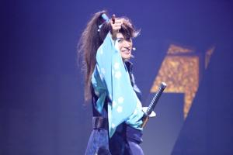
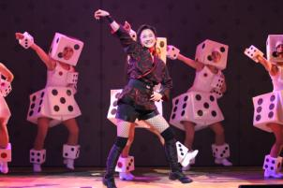
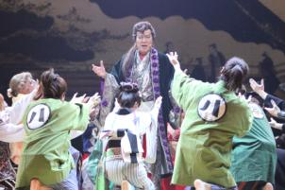
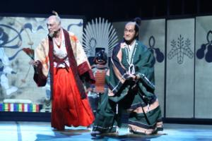
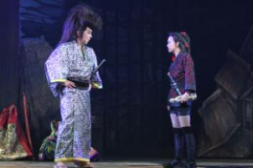
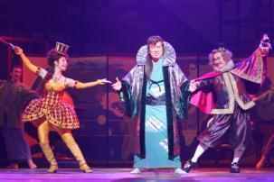
作 中島かずき
演出 いのうえひでのり
作詞 森 雪之丞
出演 古田新太 三浦春馬 蒼井優 /
浦井健治 高橋由美子 / 橋本じゅん 高田聖子 粟根まこと / 村井國夫 麿赤兒
2014年/日本/カラー/183分/シネスコ/5.1chサラウンド
映像製作：イーオシバイ 配給：ヴィレッヂ／ティ・ジョイ 配給宣伝：シンカ
宣伝協力：シナジー・リレーションズ 著作：ヴィレッヂ／劇団☆新感線
goemon3.com
©2014ヴィレッヂ・劇団☆新感線
2014年3月29日（土）全国ロードショー

